Slide 2
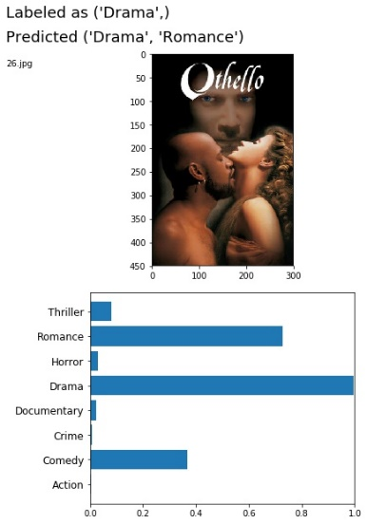
VGG16
or
InceptionV3
w/o last layer
Dense
Layer
„relu“
activation
Dense
Layer
„sigmoid“
activation
Image

Slide 3
0
1
0
.
.
.
1
0
0
Dense
Layer
„sigmoid“
activation
Dense
Layer
„sigmoid“
activation
Tags e.g.
Scifi
Funny
nudity
surreal

Slide 4
VGG16
or
InceptionV3
w/o last layer
Dense
Layer
„relu“
activation
Image
Dense
Layer
„sigmoid“
activation
0
1
0
.
.
.
1
0
0
Dense
Layer
„sigmoid“
activation
Tags e.g.
Scifi
Funny
nudity
surreal

